Slide 1
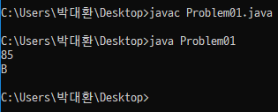
1-1 성적 매기기
문제 설명
예제입력
기말고사 평균 점수를 입력하면 평점을 출력하는 프로그램을 작성하시오.
기말고사 점수는 100점 만점이며, 잘못된 점수가 입력될 시 ‘error’를 출력한다.
입력 : 평균점수가 하나의 정수로 입력된다.
출력 : 평균점수에 해당하는 평점을 첫째 줄에 출력한다. (단, 평점은 평균점수가 90 이상이면 ‘A’, 80이상 90 미만이면 ‘B’, 70이상 80 미만이면 ‘C’, 60이상 70 미만이면 ‘D’, 60 미만이면 ‘F’이다.)
85
예제출력
B
실행 화면

Slide 2
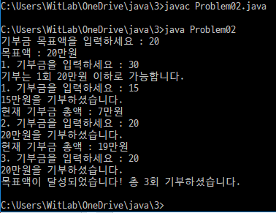
1-2 기부천사
문제 설명
실행 화면
후원 계좌에 기부금을 입금하여 기부천사가 되어보자.
초기 입력 : 목표치 입력 (만원 단위, 100 이하)
1회 기부금은 20만원 이하만 가능
기부금 입금 후에는 곧바로 후원자가 8만원씩 출금해간다.
잔액이 출금액보다 적으면 잔액이 0원이 된다.
목표치를 달성하면 총 기부 횟수를 출력하고 종료

Slide 3
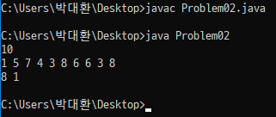
1-3 빌딩숲
문제 설명
예제입력
어떤 도시의 빌딩들의 높이가 주어질 때 최고층의 높이와 최저층의 높이는 얼마인지 구하는 프로그램을 작성하시오.
입력 : 빌딩의 개수 n개가 주어지고 다음 줄에 빌딩의 높이를 나타내는 정수 n개가 주어진다.
출력 : 빌딩의 최고층의 높이와 최저층의 높이를 출력한다.
10
1 5 7 4 3 8 6 6 3 8
예제출력
8 1
실행 화면

